Slide 1
Сверление . Обработка отверстий
Сверление – операция по образованию сквозных и глухих отверстий в сплошном материале, выполняемая при помощи режущего инструмента – сверла.
Зенкерование
Зенкование
Цекование
Развертывание
Инструменты
Сверла (спиральные, центровочные, перовые, ружейные, кольцевые, твердосплавные)
Зенкеры
Зенковки
Цековки
Развертки

Slide 2
Сверление. Обработка отверстий Настольно-сверлильные и Вертикально сверлильные станки.

Slide 4
Шпиндельная бабка с электродвигателем
Ручка фиксирования шпиндельной бабки
Рукоятка подъёма и опускания шпиндельной бабки
Винтовая колонна
Рукоятка подачи шпинделя с патроном
Станина
Кнопки включения
Кнопка выключения
Стол
Сверло
Патрон
Шкала установки глубины сверления
Шпиндельная коробка
Винт натяжения ремённой передачи
Ремённая передача
Кожух ремённой передачи

Slide 5
Конструкция сверл

Slide 7
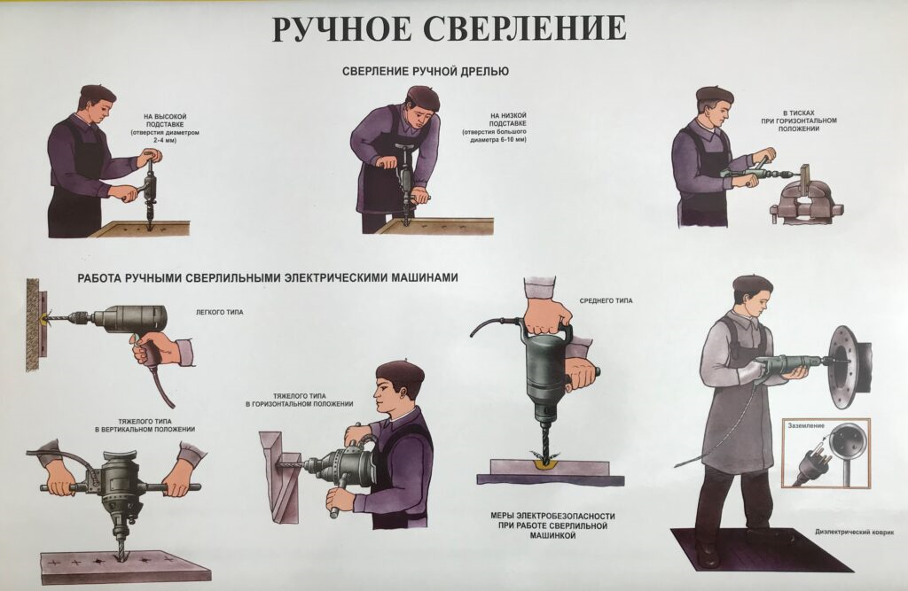
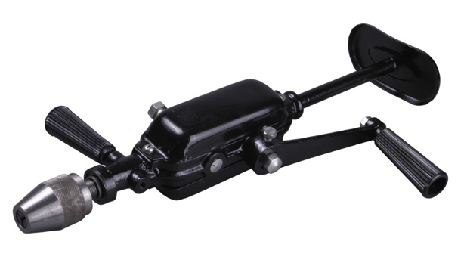
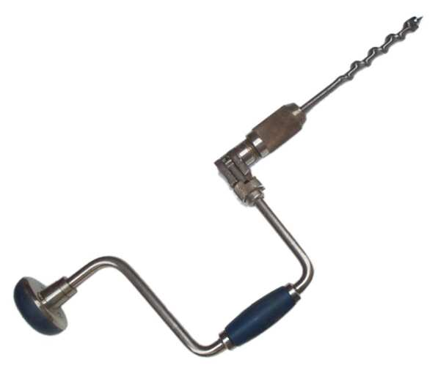

Slide 8
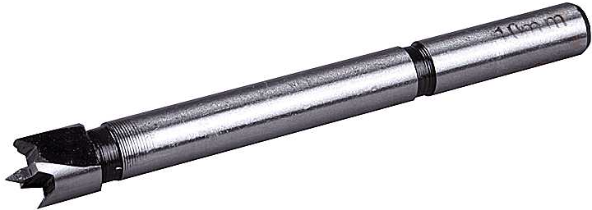
Диаметр свёрла
в миллиметрах указывается на хвостовике.

Slide 9
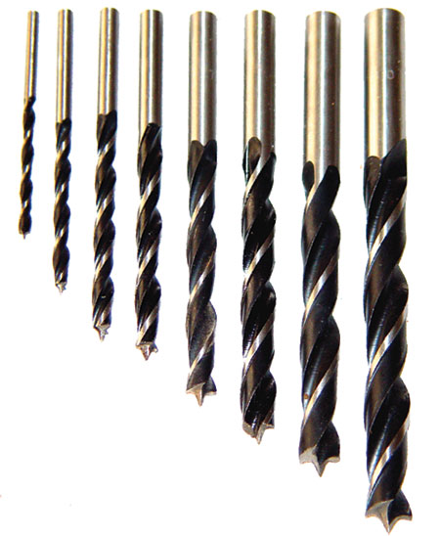
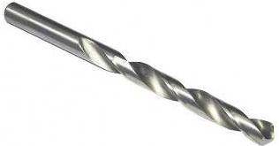
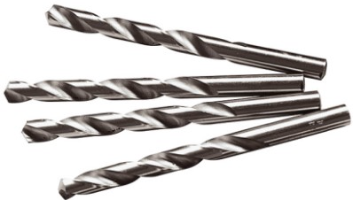
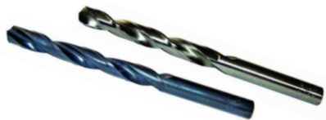
Спиральные свёрла
Эти свёрла наиболее распространены. Их применяют для сверления различных материалов: древесины, металлов, пластмасс.

Slide 10
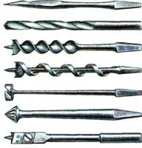
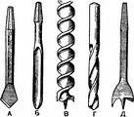
Сверление круглых отверстий в заготовках из древесины выполняется с помощью свёрл.

Slide 11
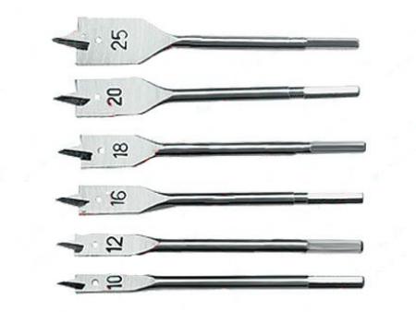
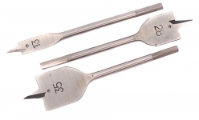
Центровые (перовые) свёрла применяются
для сверления материалов неглубоких отверстий
большого диаметра, у этих свёрл одна
режущая кромка.

Slide 12
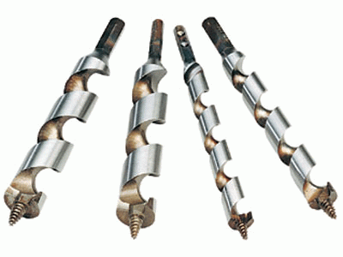
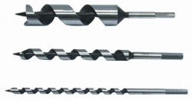
Винтовые свёрла
представляют собой винтообразную пластину, используют для высверливания в материалах глубоких отверстий.

Slide 13
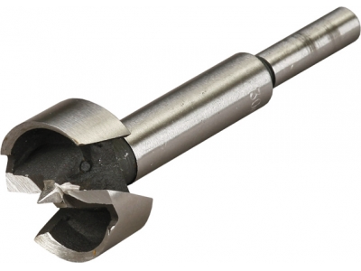
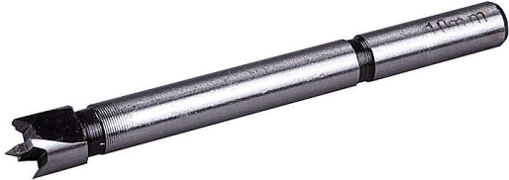
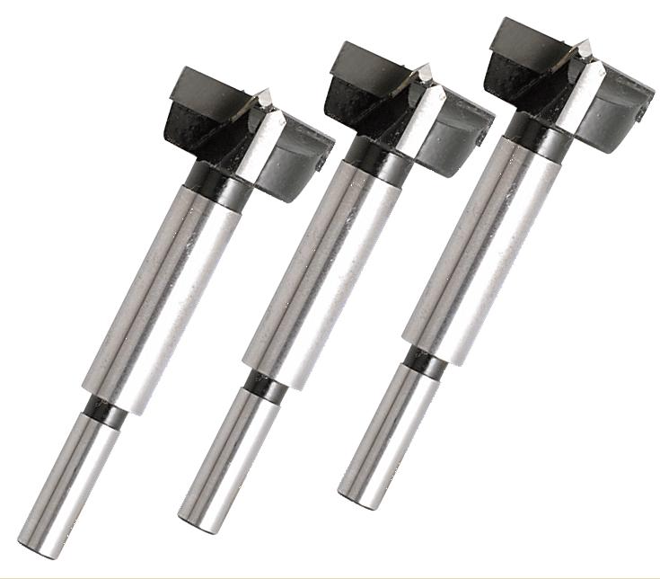
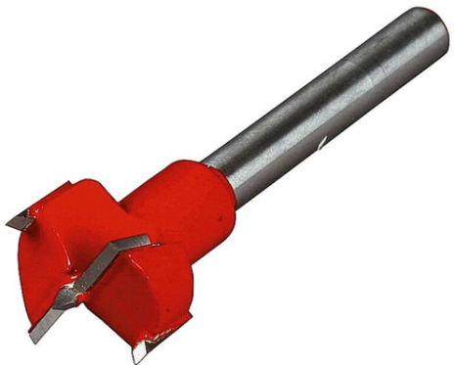
Сверло Форстнера
для сверления глухих отверстий с высокой точностью.

Slide 14
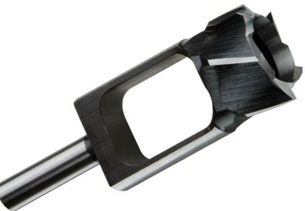
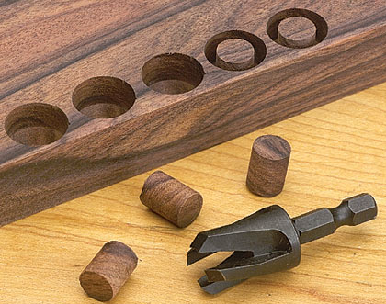
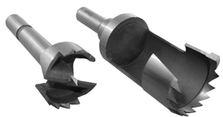
Пробочные (бесцентровые) сверла как следует из их названия предназначены для изготовления деревянных пробок. Такие пробки нужны для декоративной заделки круглых отверстий, например высверленных сучков или утопленных болтов.

Slide 15
Обработка отверстий

Slide 17
2. УГЛЫ ЗАОСТРЕНИЯ СВЕРЛА
материалы | Угол заострения
1. ЧУГУН И СТАЛЬ | 116 – 118
2. ЗАКАЛЁННАЯ СТАЛЬ, СТАЛЬНЫЕ ПАКОВКИ | 125
3. АЛЮМИНИЙ, ЛАТУНЬ, БРОНЗА | 130- 140
4. ЛИТЕЙНЫЙ АЛЮМИНИЕВЫЙ СПЛАВ | 90 - 100
5. ПЛАСТМАССА, ВИНИЛПЛАСТ | 50 - 60

Slide 18
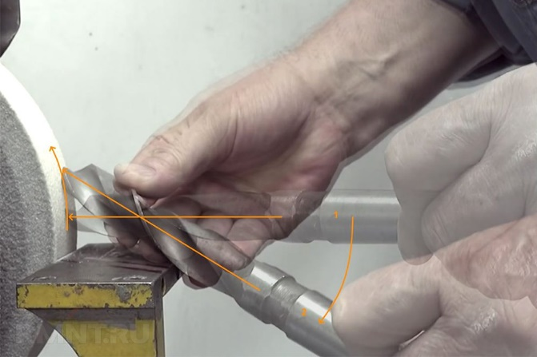
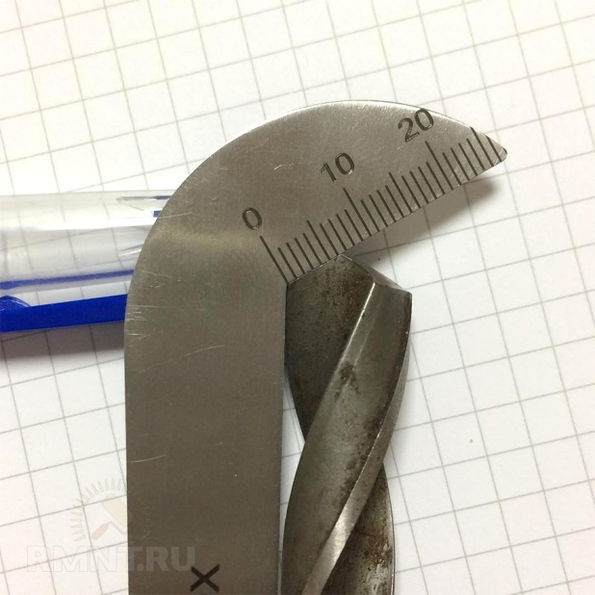

Slide 19
Литература:
https://helpiks.org/2-26589.html

